Slide 1
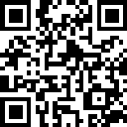


現代研究需要現代手段
用知識管理和AI輕鬆做研究！
── 2. 閱讀寫作篇 ──
https://l.pulipuli.info/24/tnnua/2
中華民國圖書館學會 資訊科技委員
陳勇汀
blog@pulipuli.info
2024
Notes:
https://docs.google.com/presentation/d/13BxQbQ8xKk-c3w5aVk3dVqotCY7r7k-7Pg3gbFA3nXQ/edit?usp=sharing
https://rb.gy/lfbiit

Slide 2
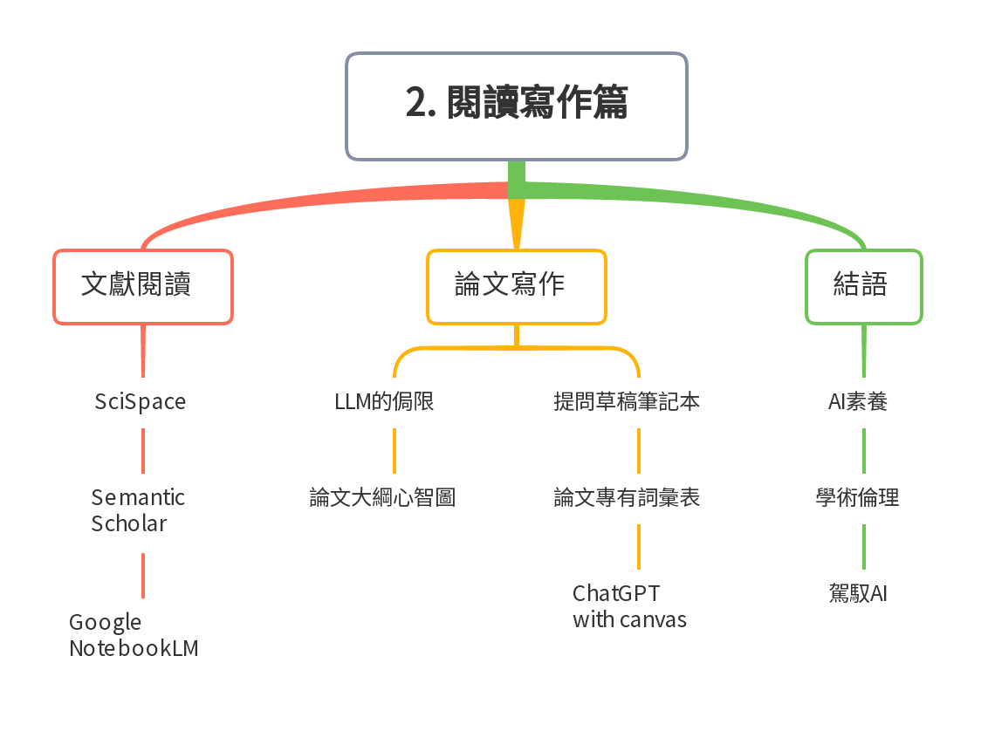
用知識管理和AI輕鬆做研究！
1. 研究搜尋篇
https://l.pulipuli.info/24/tnnua/1
2. 閱讀寫作篇
https://l.pulipuli.info/24/tnnua/2
Notes:
2. 閱讀寫作篇
文獻閱讀
SciSpace
Semantic\nScholar
Google\nNotebookLM
論文寫作
LLM的侷限
論文大綱心智圖
提問草稿筆記本
論文專有詞彙表
ChatGPT \nwith canvas
結語
AI素養
學術倫理
駕馭AI

Slide 3
文獻閱讀

Slide 4
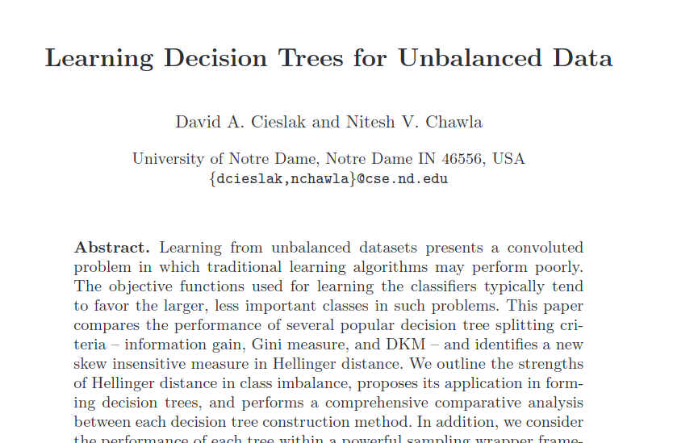

你知道論文要怎麼讀嗎？
Start!
從第一行開始讀啊？

Slide 5

論文其實是給人跳著讀的

Slide 6
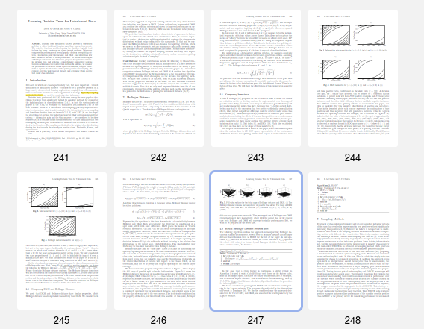
「目的性」閱讀：帶著問題找答案
這裡有
演算法細節！
這裡有
評估結果證據！

Slide 7
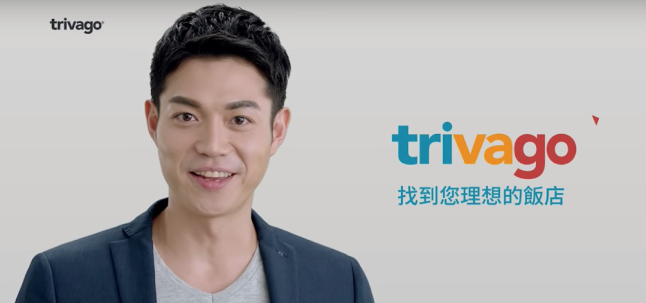
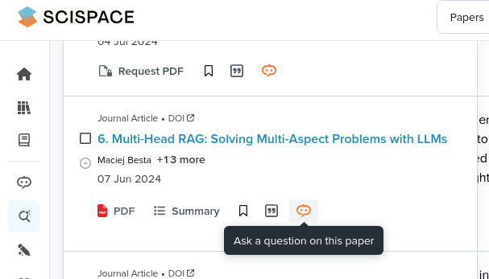
找飯店
找問題的答案

Slide 8
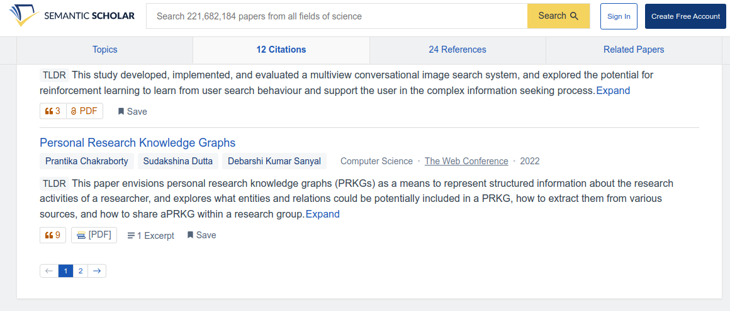
SciSpace
閱讀論文功能

Slide 9
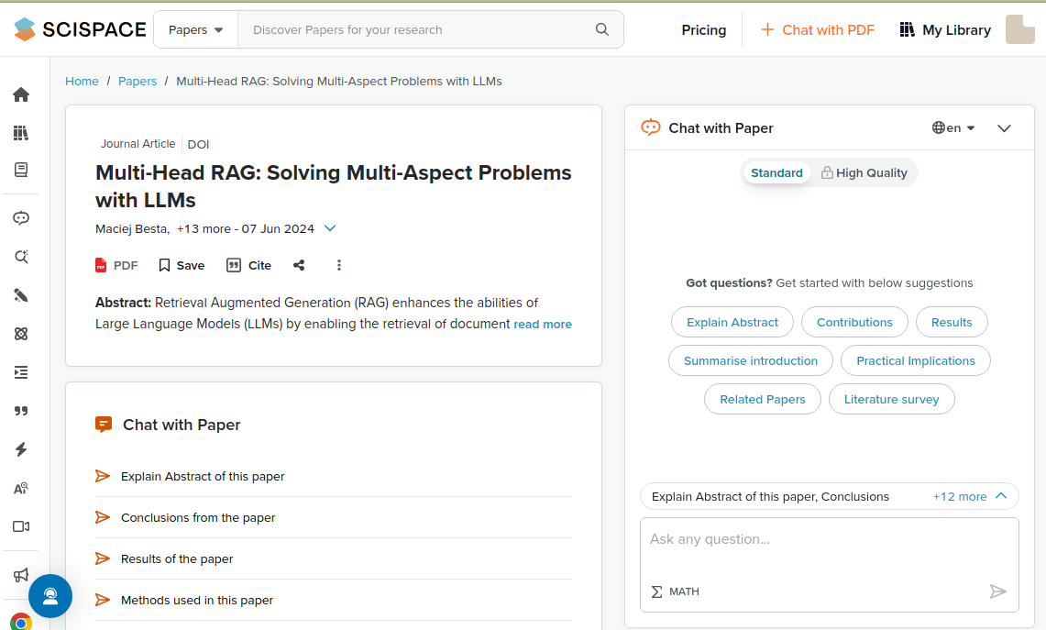
SciSpace文獻細節 (1/2)

Slide 10
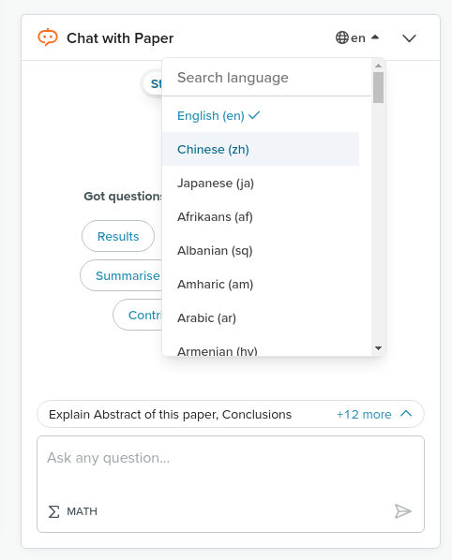
SciSpace文獻細節 (2/2)
文獻資訊：類別、題名、DOI、作者、發表日期、摘要
Chat with Paper詢問論文：推薦詢問的問題
PDF檔案：可以解釋數位公式和表格
圖片和表格列表
其他人的問題：以及從其他論文取得的答案

Slide 11
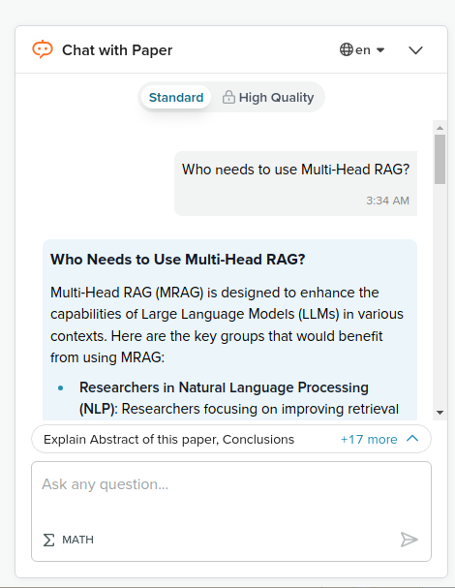
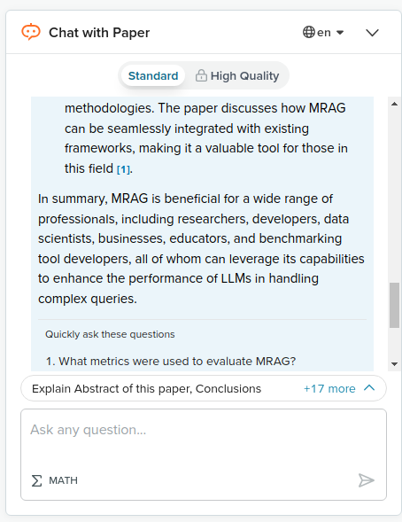
SciSpace的問論文功能 (1/2)
1. 自然語言提問
2. 回答 註明來源
3. 建議其它問題

Slide 12
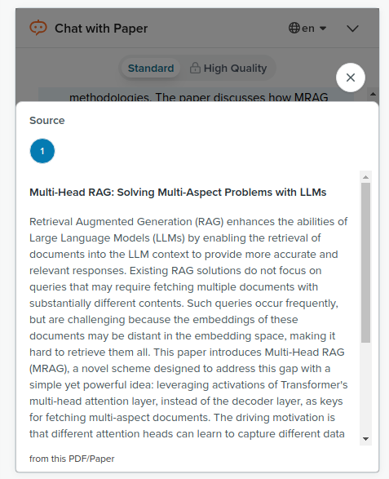

SciSpace的問論文功能 (2/2)
來源僅知道是哪篇文章，但不能得知具體參考文字
AI是不是在騙我？

Slide 13
Semantic Scholar
閱讀論文功能

Slide 14
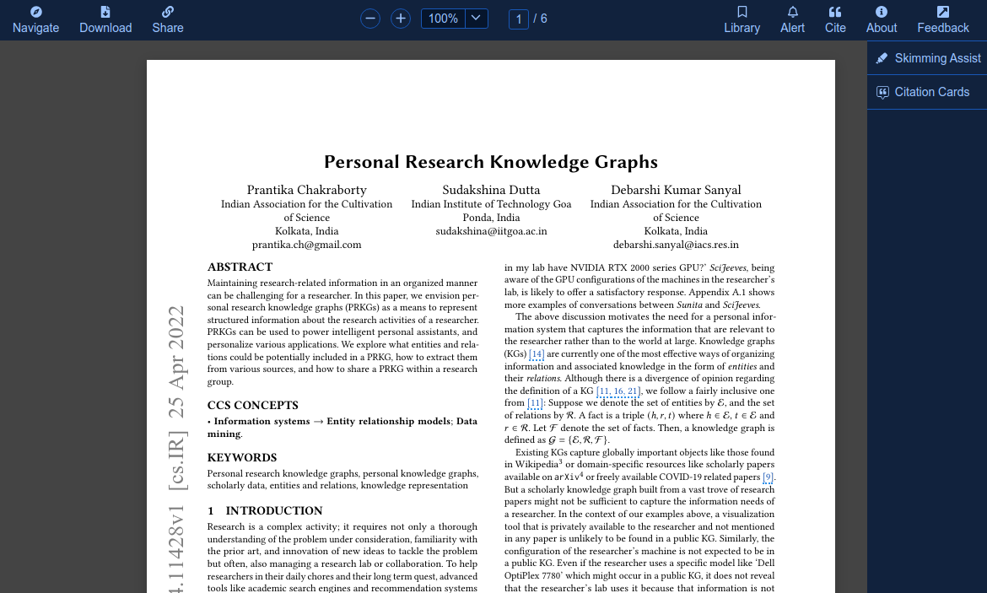
Semantic Scholar的論文閱讀介面

Slide 15
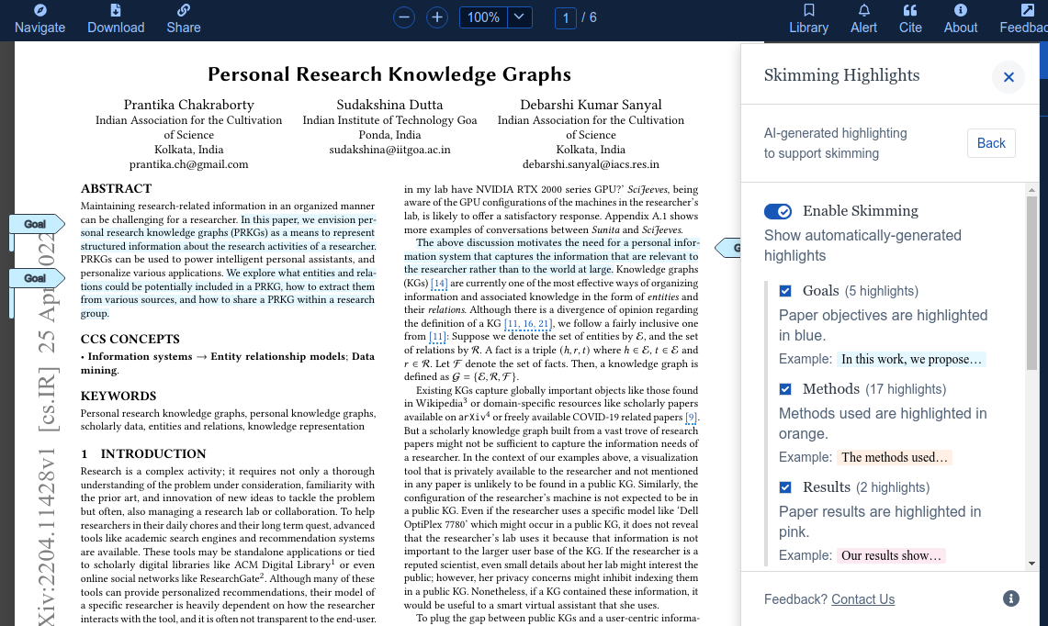
Semantic Scholar的略讀助理
1. 分析論文結構
2. 標亮重點內文

Slide 16
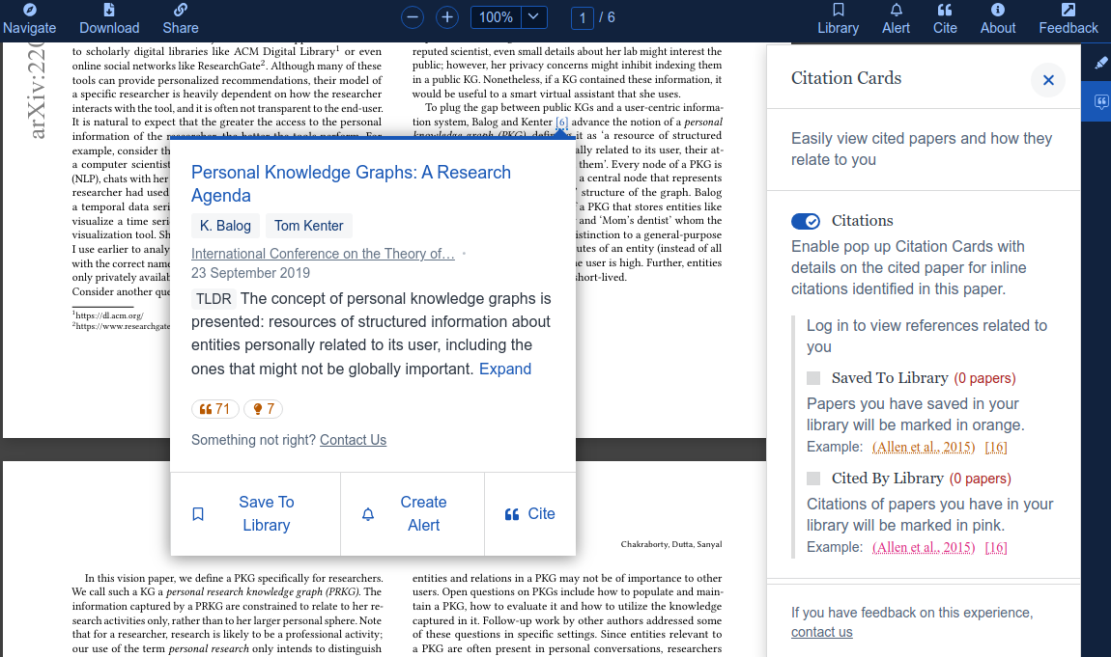
Semantic Scholar的引用卡片
能從論文內文快速看到作者引用的文獻

Slide 17
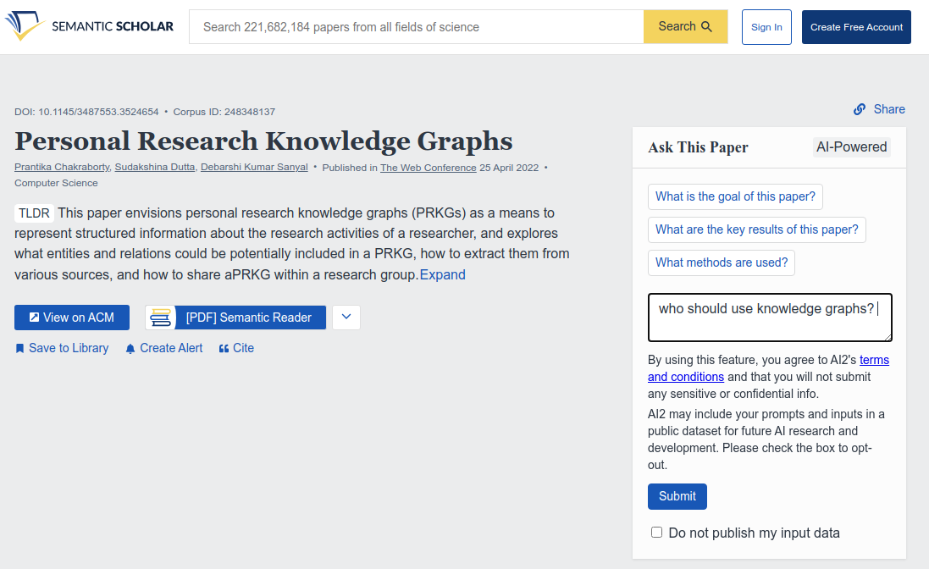
Semantic Scholar的問論文功能(1/2)
推薦詢問的問題
自訂問題

Slide 18
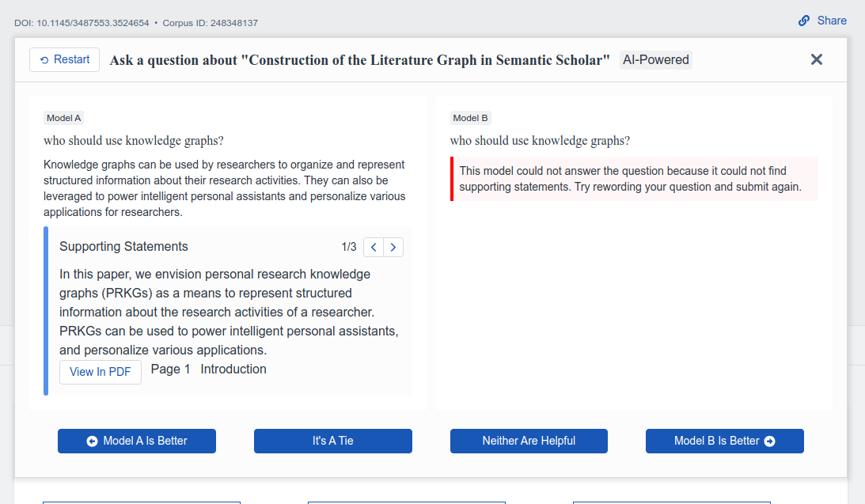
Semantic Scholar的問論文功能(2/3)

Slide 19
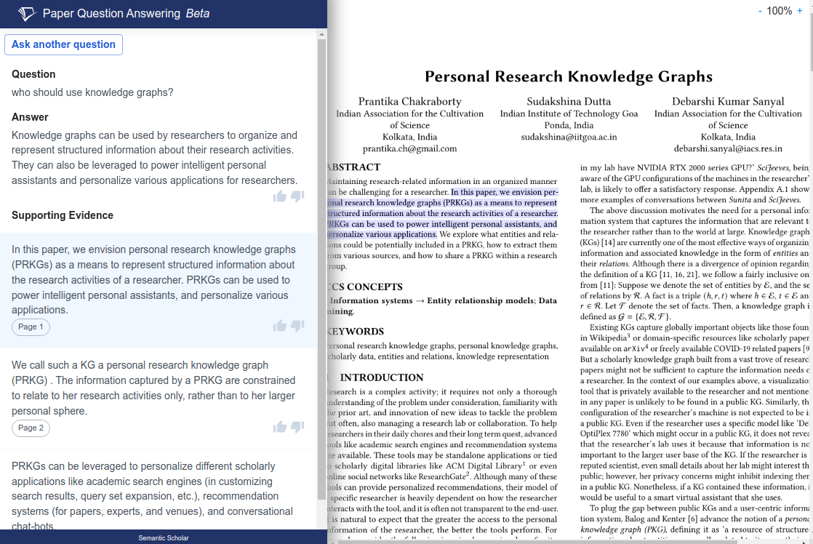
Semantic Scholar的問論文功能(3/3)
1. 你的提問
2. AI解答
4. 參考依據的原文位置
3. AI參考依據

Slide 20




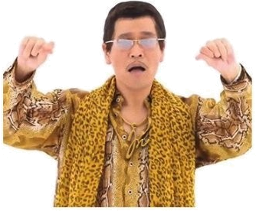
我在Zotero有PDF檔案
我想要用AI輔助閱讀論文
嗯

Slide 21
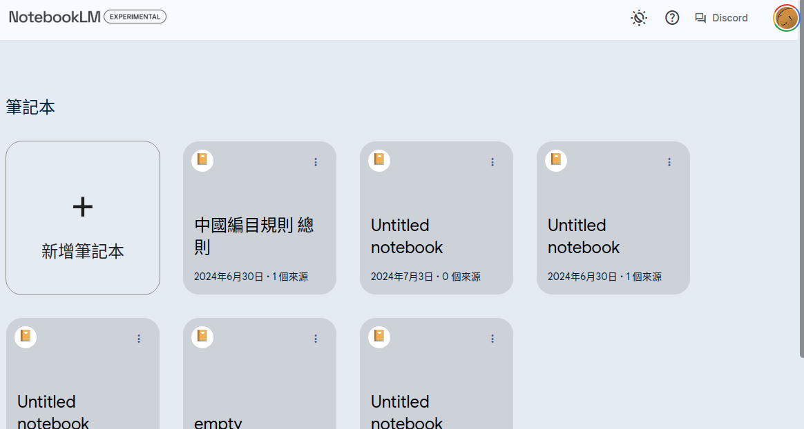
Google NotebookLM

Slide 22


叫我嗎？
Google Note

Slide 23
Google NotebookLM
(簡稱NotebookLM)
NotebookLM 是個人化的 AI 協作工具，可協助使用者創作和思考。AI大型語言模型使用的是Google Gemini。
NotebookLM的運作需要外部資料庫，稱之為資料來源。外部資料庫可從Google Drive雲端硬碟、網頁網址、自行上傳PDF或文字檔案、或是複製的文字來建立。
NotebookLM會自動整理資料來源的內容，方便你閱讀、整理文件的內容。
你詢問NotebookLM的回答將會基於資料來源來生成，並提供資料來源的對照。

Slide 24
NotebookLM上傳檔案 (1/4)
新增筆記本

Slide 25
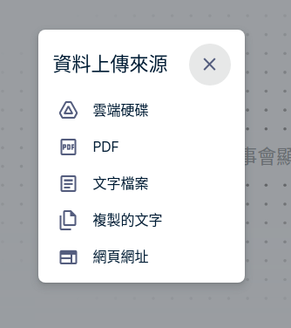
NotebookLM上傳檔案 (3/4)
資料來源與處理：
Google雲端硬碟：抽取檔案內容
PDF：抽取PDF內容
文字檔案
複製的文字
網頁網址：分析網頁內容

Slide 26
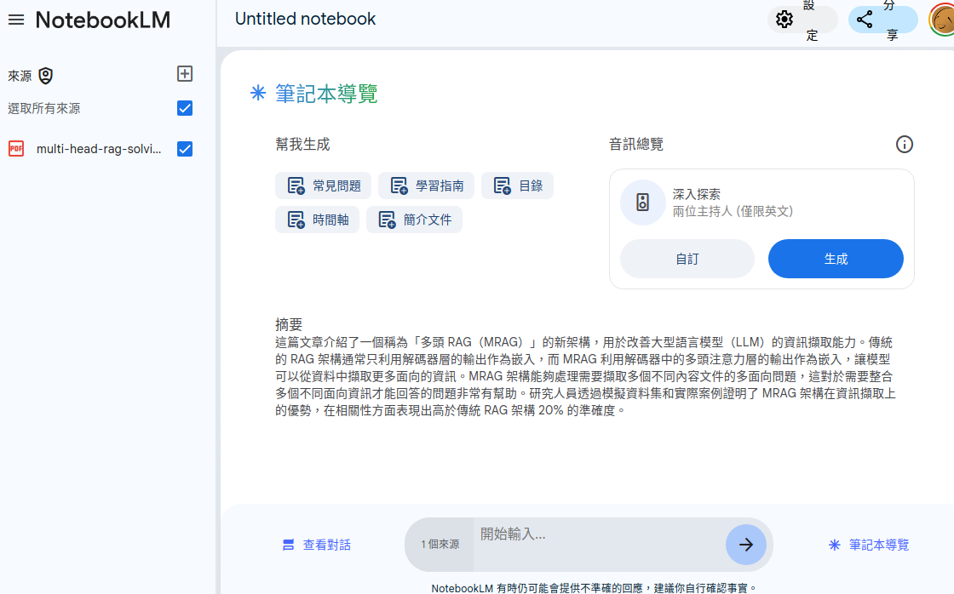
NotebookLM上傳檔案 (3/4)

Slide 27
NotebookLM上傳檔案 (4/4)
1. 建議問題
3. 生成雙人對談錄音
2. AI摘要
4. 詢問問題

Slide 28
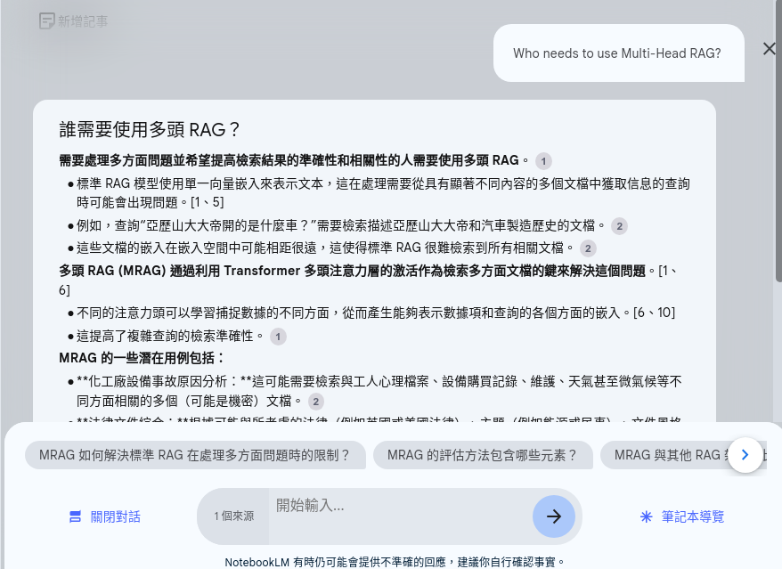
NotebookLM詢問問題 (1/2)
AI以使用者
的語言回覆
對話記錄
AI參考來源
建議問題

Slide 29
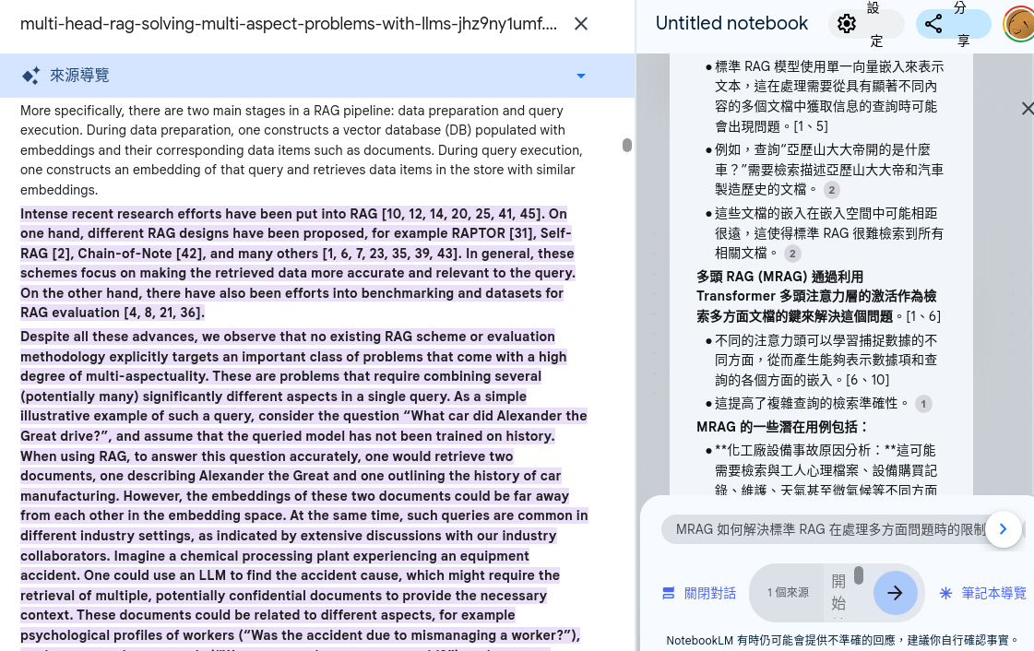
NotebookLM詢問問題 (2/2)
1. 檢視來源
2. 來源標亮
但是來源文字無法維持PDF的排版

Slide 30
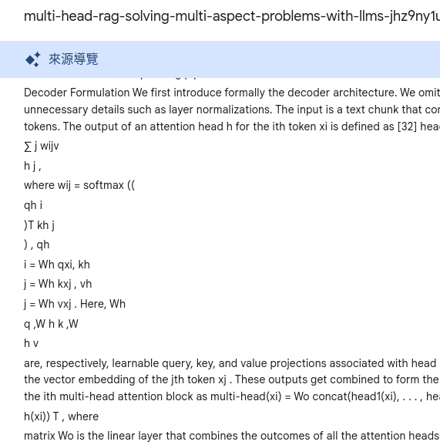
NotebookLM的侷限
AI是以純文字的形式讀取論文的內容
無法有效處理公式、表格、圖表
記憶容量有限：相關證據過多的時候難以生成合理的解答
需要謹慎評估AI回答是否確實源自原始論文的推論

Slide 31
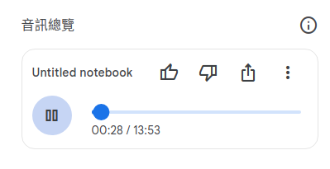
NotebookLM的音訊總覽
不想看論文嗎？
AI陪你聊論文
(只限英文)

Slide 32
論文寫作

Slide 33

為什麼畢不了業？

Slide 34
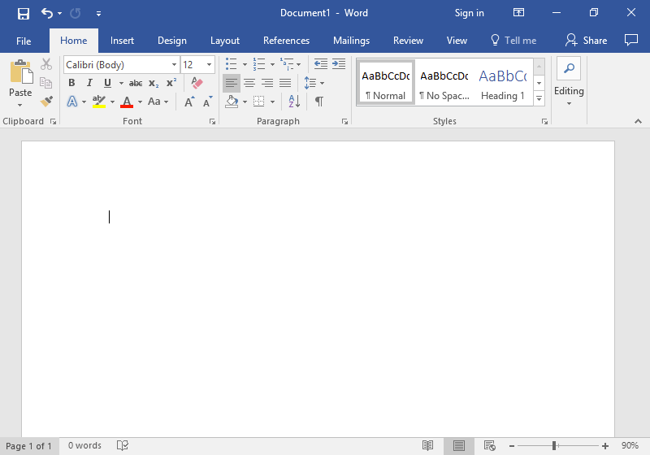
撰寫論文的時候，家裡馬桶刷得特別乾淨

Slide 35
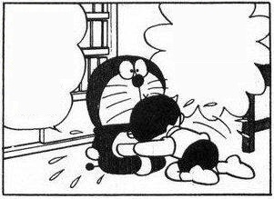
哆啦布丁~~
我得了一種寫論文就會想去刷馬桶的病~~
真拿你
沒辦法
去問大型語言模型(LLM)吧！

Slide 36

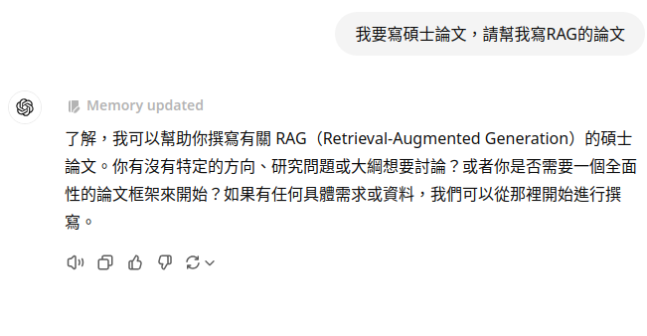
竟然用問題回答我的問題

Slide 37
Large Language Model (LLM)
大型語言模型的Token限制
什麼是 Token？
Token 是模型處理文本的最小單位，可以是單詞、子詞或標點符號
語言模型將輸入文本拆解成 Token 來進行理解與處理
Token 限制的含義
每個大型語言模型都有最大 Token 數的限制，通常包括輸入和輸出
例如 GPT-3 的最大 Token 數為 4096，這限制了單次對話能處理的文本長度
Token 限制的影響
超過 Token 限制時，模型無法記住早前內容，影響連續對話的效果
長文本需要縮短或分段處理，可能導致信息丟失或語境斷裂

Slide 38

使用LLM撰寫之前的準備
1. 論文大綱心智圖
2. 提問草稿筆記本
3. 論文專有詞彙表

Slide 39
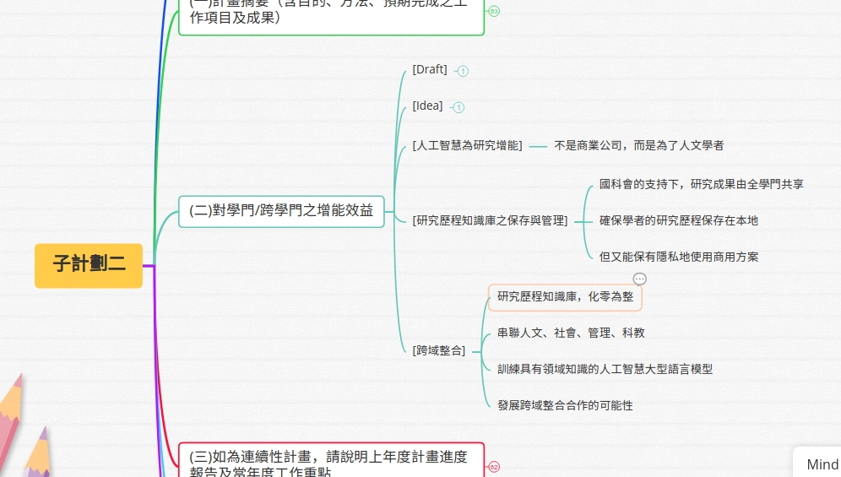

1. 論文大綱心智圖
列出需要的段落、段落內的關鍵字、核心技術
跟指導老師一起規劃心智圖吧
不需要刻意考慮語句的通順程度

Slide 40
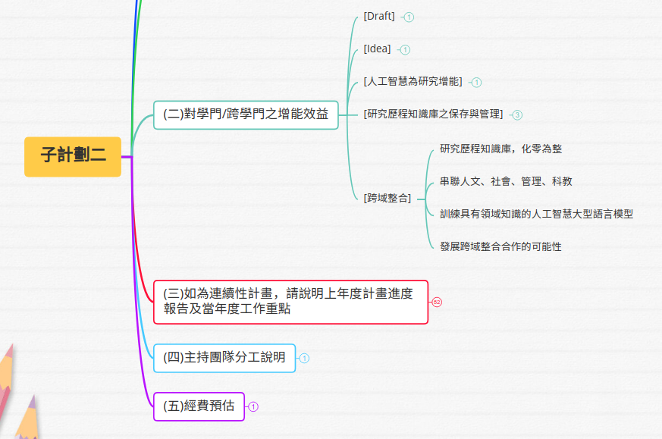
從心智圖選擇部分內容來提問

Slide 41
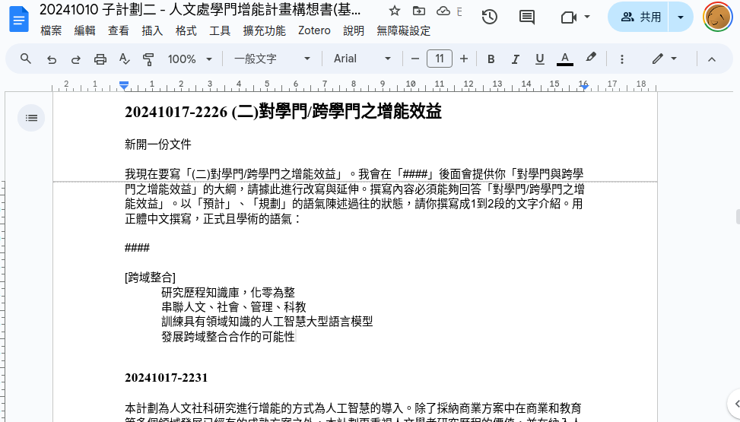
2. 提問草稿筆記本 (1/3)
任意文件編輯器
分段標題：時間與概要
提示詞說明
心智圖內容

Slide 42
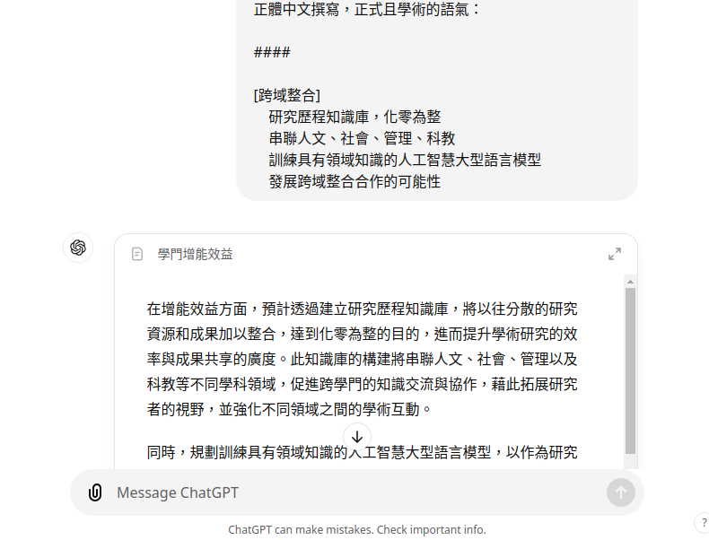
2. 提問草稿筆記本 (2/3)

Slide 43
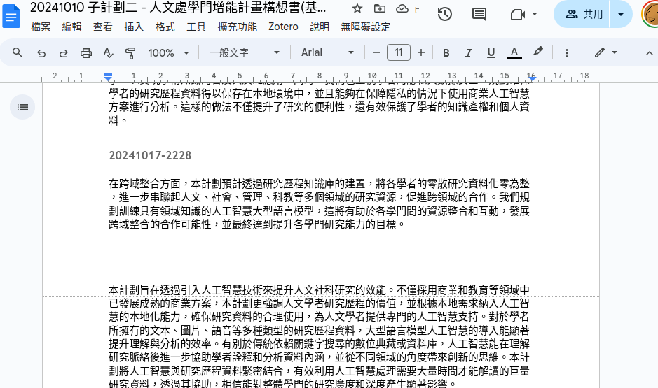
2. 提問草稿筆記本 (3/3)
改寫LLM的回覆

Slide 44
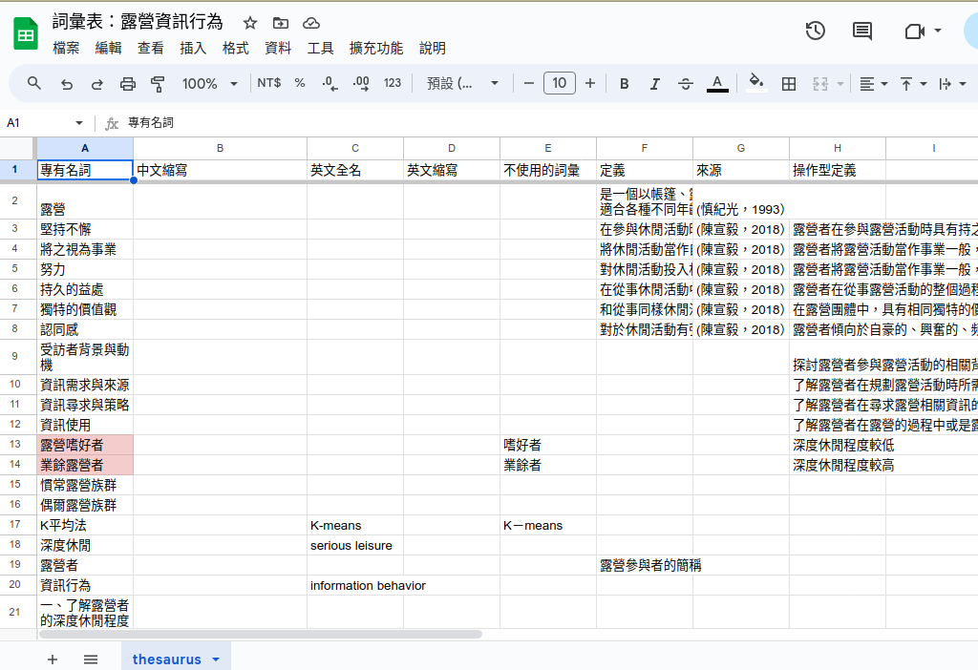
3. 論文專有詞彙表 (1/2)

Slide 45
3. 論文專有詞彙表 (2/2)
詞彙的中文、英文、簡稱、不使用的名稱、定義
這些詞彙必須正確無誤，小心不要被LLM修改了！

Slide 46
哆啦布丁~~
我的大綱太空泛
ChatGPT也寫的很空泛啊~~
真拿你
沒辦法
跟ChatGPT一起修改文章吧！

Slide 47
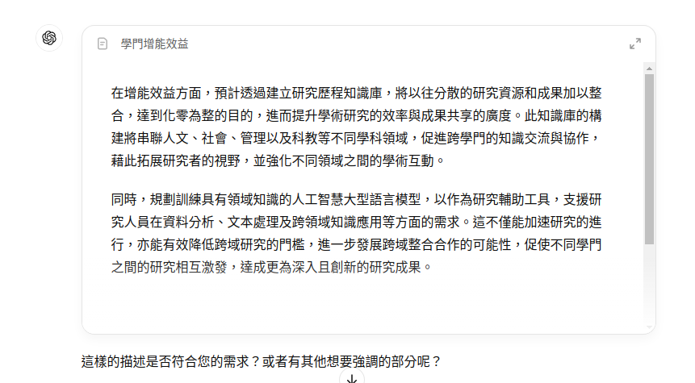
ChatGPT with canvas

Slide 48
ChatGPT with Canvas簡介
關於ChatGPT with Canvas
這是ChatGPT 進階版本，提供新型態互動介面，讓使用者能夠直覺地在網頁上編輯文本
增強使用者體驗，使 AI 輸出的修改與管理更直觀
主要功能
視覺化編輯區：以畫布形式展示生成的文本，方便修改與保存 (但對Linux輸入法不友善)
文檔模式：支援文檔寫作，適合撰寫長篇內容如報告、故事等
無縫對話：同時保留對話與文檔模式，增加操作靈活性

Slide 49
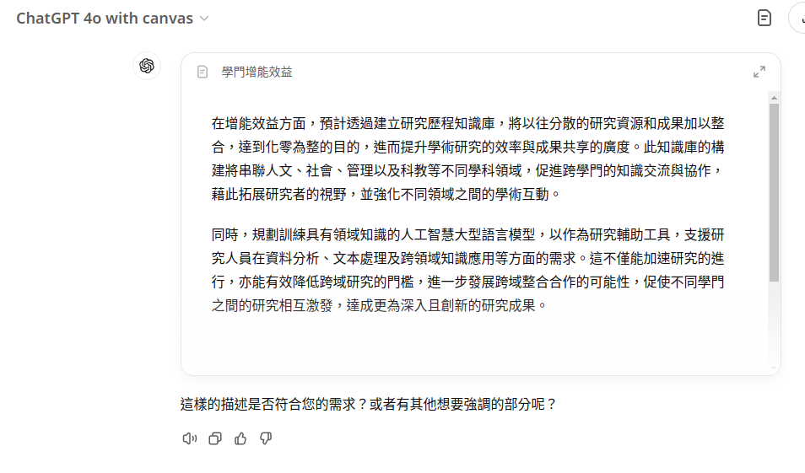
ChatGPT的對話擴展到畫布
2
1

Slide 50
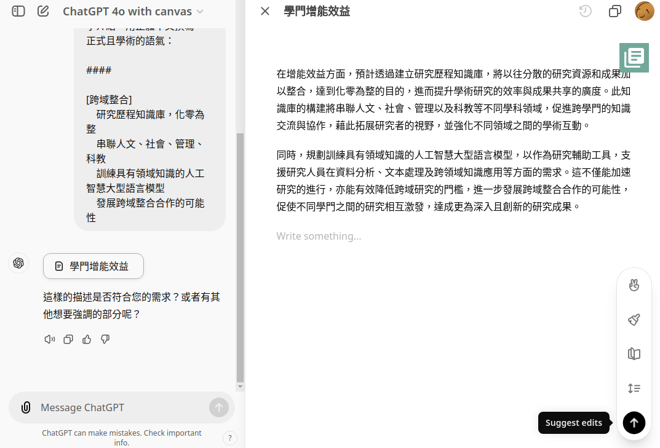
ChatGPT with Canvas介面
視覺化編輯區
對話記錄
常用工具

Slide 51
ChatGPT with Canvas常用工具
針對整篇文章進行改寫
加入emoji
加入修飾：調整標題與格式
調整閱讀難度
調整文章長度
對文章提出建議

Slide 52
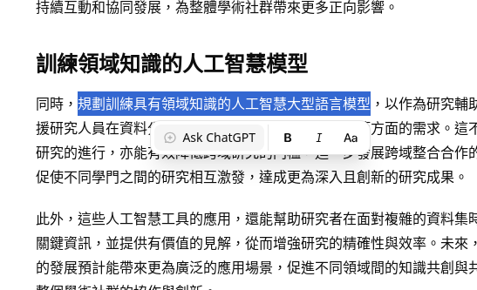
ChatGPT with Canvas修改部分文字

Slide 53
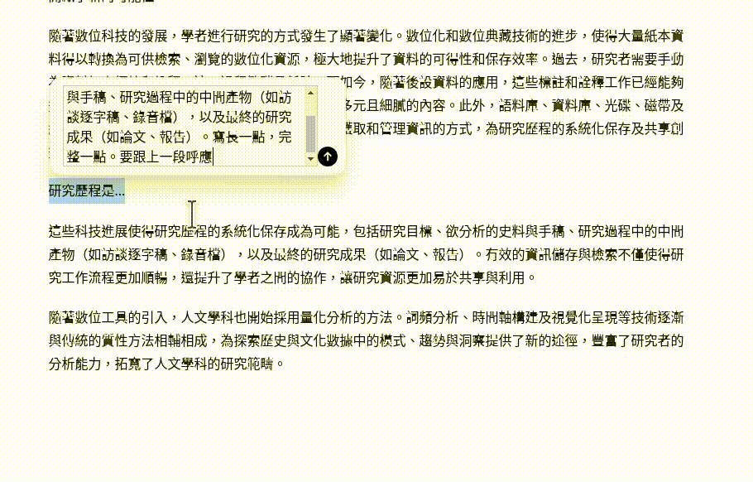
修改部分文字時
可能忽略了上下文

Slide 54
ChatGPT with Canvas限制
能夠處理的文件長度依然有其限制，不能太長
常常不小心改寫專有詞彙，請謹慎檢查
ChatGPT傾向結尾時提出明確的結論，但你可能只是撰寫章節中的段落
若分段與ChatGPT撰寫論文，在合併時需要謹慎檢查前後段落的語句是否通順

Slide 55


跟LLM一起撰寫論文吧！
你把指導教授放哪去了？

Slide 56
結語

Slide 57

AI取代人類了嗎？

Slide 58




AI素養
學習如何活用眾多的AI工具

Slide 59
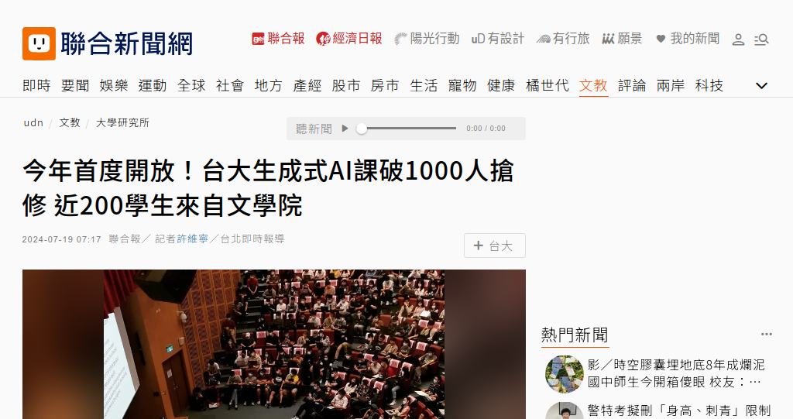
「作業給老師看之前，請用AI修飾。」

Slide 60
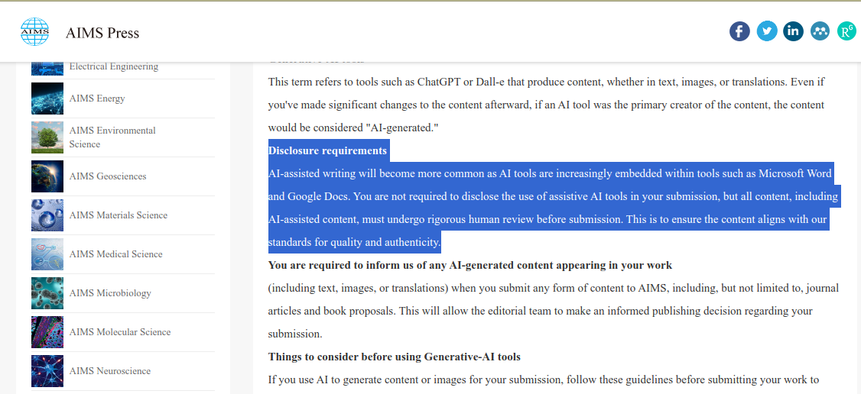
用AI輔助寫作 ⇨ 👌
全部都用AI寫作 ⇨ ⛔
https://www.aimspress.com/index/news/detail/2631

Slide 61
使用AI的自我揭露
臺灣學術倫理教育資源中心：大學校園因應生成式AI之指引及教學建議
目前學術界對於使用生成式AI是否需要標註，尚無統一的規定，不過已有學術出版商要求揭露使用生成式AI之聲明。
2023年8月行政院通過之《行政院及所屬機關（構）使用生成式AI參考指引》（國家科學及技術委員會，2023），第六點亦要求「各機關使用生成式AI作為執行業務或提供服務輔助工具時，應適當揭露」。
因此，建議研究者應先瞭解經費補助機關（構）或期刊等單位對於生成式AI之政策，並於著作或報告中適度公開相關訊息，使讀者瞭解著作的創作來源與知識建構的歷程。
https://ethics.moe.edu.tw/resource/epaper/html/21/

Slide 62
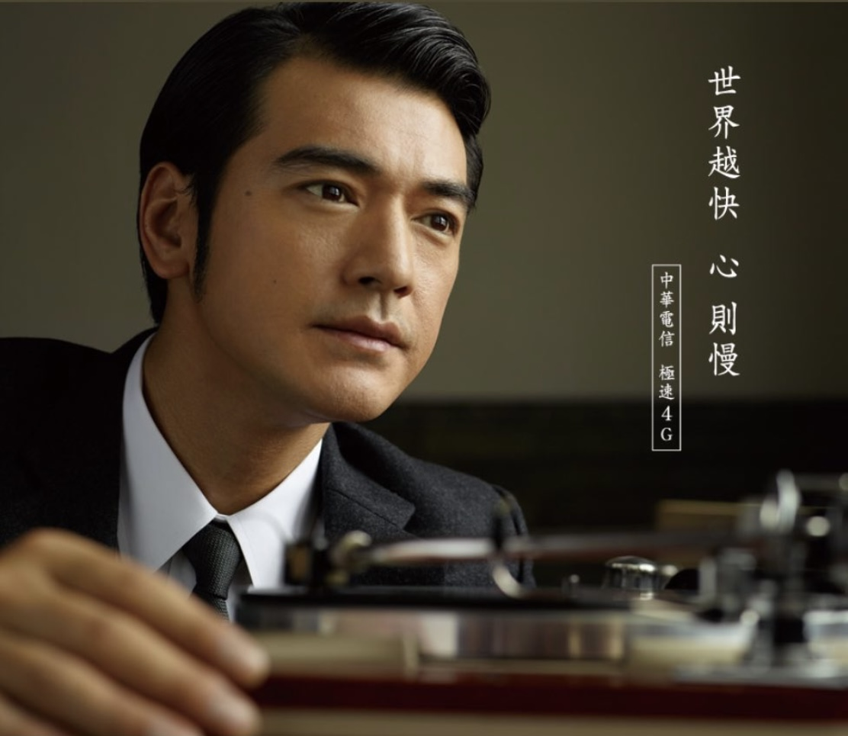
慢下來，檢查AI的內容是否正確

Slide 63
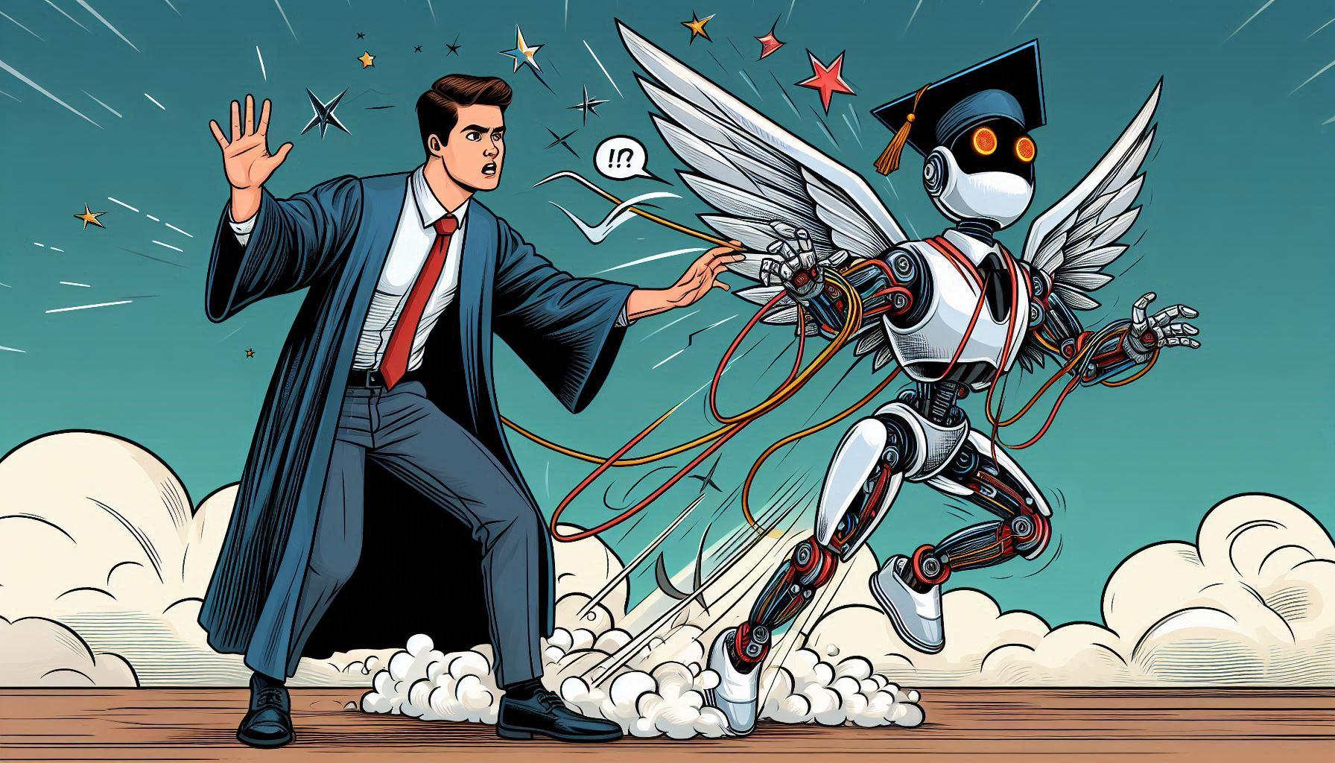
AI能夠成為作研究的翅膀
但你也要學會如何駕馭AI

Slide 64




感謝聆聽
任何問題都可以發問喔！
有什麼問題嗎？
電子信箱
blog@pulipuli.info
BLOG 布丁布丁吃什麼？
blog.pulipuli.info

